Slide 1
POO - Polimorfism

Slide 2
Polimorfism

Slide 3
Polimorfism - concept
Unul dintre cei 4 piloni ai POO. Polimorfism înseamnă mai multe forme. Polimorfismul poate fi asemuit cu abilitatea unui mesaj de a fi afișat în mai multe forme.
În viața reală un om este poliform, la muncă se comportă într-un fel, acasă în alt fel și când iese în oraș cu prietenii în alt fel. Astfel, omul e polimorf în funcție de situație.
Polimorfismul poate fi de două tipuri:
La compile time - Supraîncărcare (Overloading)
La run time - Suprascriere (Overriding)

Slide 4
Overloading

Slide 5
Overloading - Metode
Supraîncărcarea reprezintă posibilitatea de a avea în cadrul unei clase mai multe metode denumite la fel, dar care diferă prin implementarea lor. Acestea se disting prin semnătura lor, și anume:
Numele lor (nu reprezintă overloading)
Numărul și tipul parametrilor
Supraîncărcarea are loc la compilare, ea mai purtând numele și de polimorfism static. Compilatorul decide ce metodă este apelată în funcție de tipul referinței, a numelui și a parametrilor. Astfel la runtime deja se știe ce metodă se execută.

Slide 6
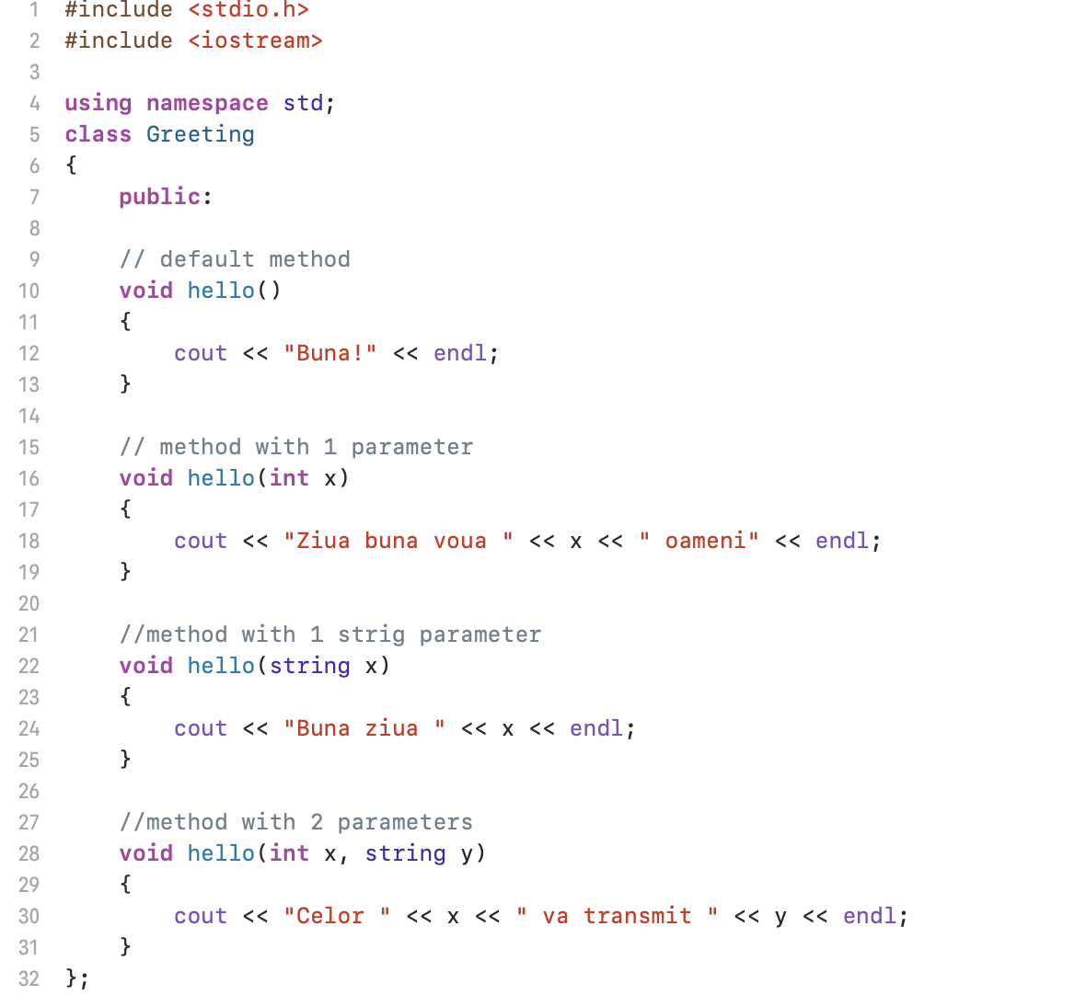
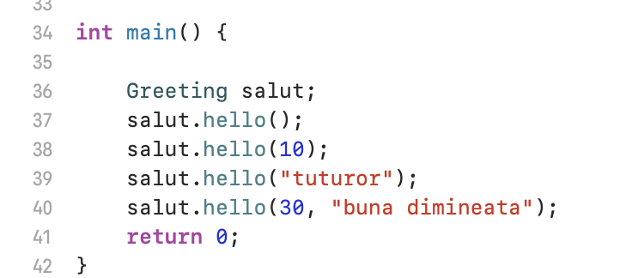
Exemplu function overloading

Slide 7
Reguli overloading
Metode care diferă doar în return type ( int function() vs char function() ) - crapă la compilare
Dacă 2 metode au același parametru din care unul e pointer nu o să meargă
Dacă 2 metode au aceeași parametrii iar la una sunt setați default nu o să meargă
Dacă 2 metode au același parametru iar unul e de tipul const nu o sa meargă

Slide 8
Overloading - Operatori
În C++ putem face overloading și la operatori. Aceștia vor fi specifici la nivel de clasă.

Slide 9
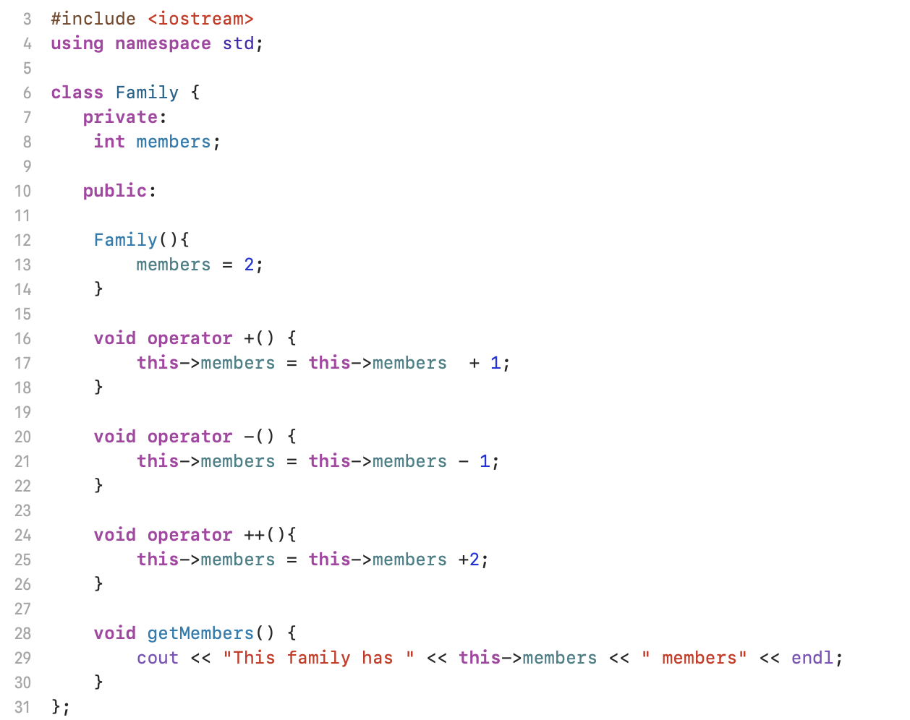
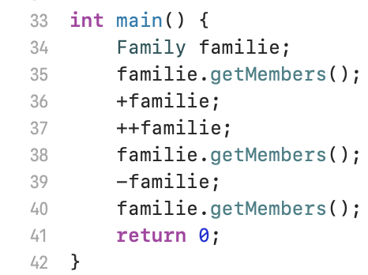
Exemplu overloading operators

Slide 10
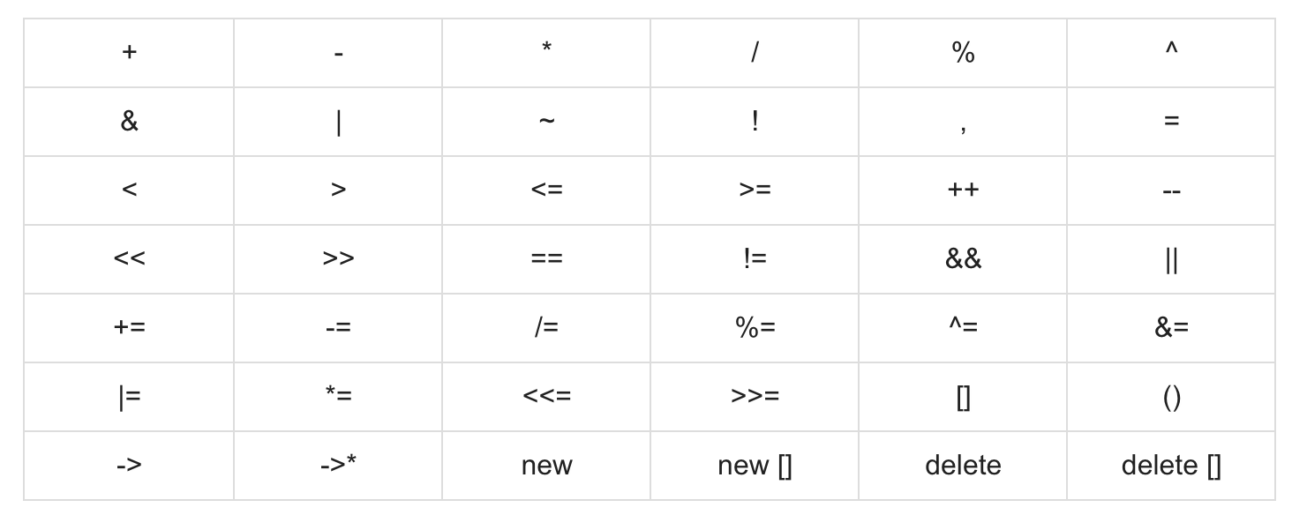
Reguli overloading operatori
Operatori care pot fi supraîncărcați
Operatori care nu pot fi supraîncărcați

Slide 11
Overriding

Slide 12
Overriding - Metode
Suprascrierea reprezintă redefinirea metodelor din clasa părinte în clasa copil. Metodele din clasa părinte nu se modifică, iar acestea pot fi modificate doar dacă sunt public sau protected.
Clasa copil poate să suprascrie o metodă doar dacă are același return type și aceeași semnătură.
Suprascrierea se determină la runtime, în mod dinamic. Decizia în ceea ce privește metoda care se apelează se face pe baza obiectului. Overriding se mai numește și polimorfism dinamic (runtime polymorphism).

Slide 13
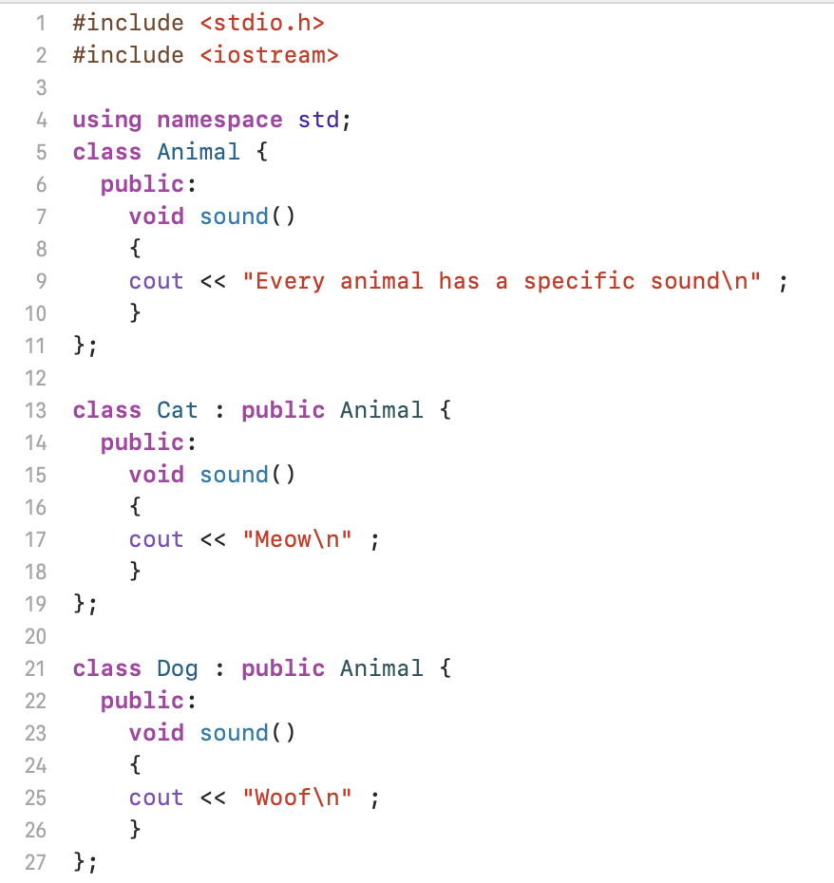
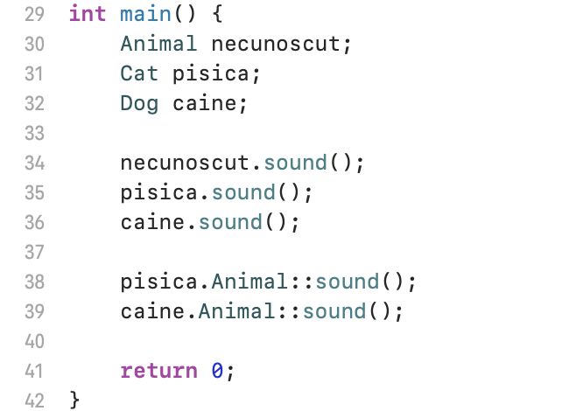
Exemplu function overriding

Slide 14
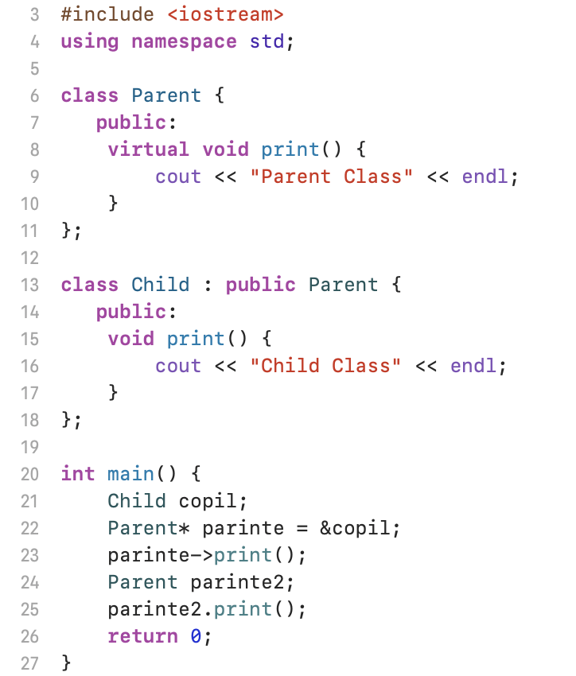
Funcții virtuale
O funcție virtuală reprezintă o metodă care este declarată în clasa de bază folosind virtual și este suprascrisă în clasa copil.

Slide 15
Summary

Slide 16
De Reținut
Unul dintre cei 4 piloni ai POO. Polimorfism înseamnă mai multe forme.
Polimorfismul poate fi de două tipuri: la compile time - Supraîncărcare (Overloading) și la run time - Suprascriere (Overriding)
Overloading: reprezintă posibilitatea de a avea în cadrul unei clase mai multe metode denumite la fel, dar care diferă prin implementarea lor. Supraîncărcarea are loc la compilare, ea mai purtând numele și de polimorfism static.
În c++ putem face overloading și la operatori.
Overriding: reprezintă redefinirea metodelor din clasa părinte în clasa copil. Overriding se mai numește și polimorfism dinamic (runtime polymorphism).
O funcție virtuală reprezintă o metodă care este declarată în clasa de bază folosind virtual și este suprascrisă în clasa copil.

Slide 17
Exerciții

Slide 18
Exerciții
3p Creați o clasă “Volume” care să aibă o metodă supraîncărcată pentru a calcula și afișa volumul pentru cub, sferă și piramidă, plus o metodă care să aibă același nume și să afișeze un mesaj.
3p Modelați o companie de angajați la care să aveți o moștenire multinivel pentru angajați (minim 3 clase, A- > B -> C). Fiecare clasă va avea 2 metode care pleacă din clasa de bază și sunt suprascrise în clasele copii.
3p Creați o clasă care să aibă operatorul “+” overloaded și să fie folosit pentru concatenarea a două string-uri private ce aparțin de clasa respectivă.

